Slide 1

第七章
并发控制

Slide 2

提纲
两段锁协议
封锁类型
显示锁信息
锁的实现
封锁带来的问题
死锁、活锁、阻塞
基于时间戳的协议
有效性检查协议

Slide 3
生活中的并发
资源争用
脚踩两船
左右互搏
半枯半荣
一仆二主
解决之道：调度

Slide 4

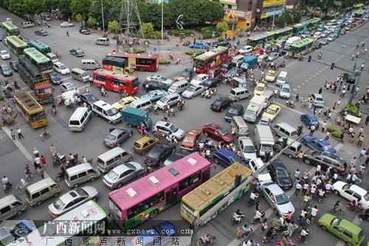
封锁的定义
封锁就是一个事务对某个数据对象加锁，取得对它一定的控制，限制其它事务对该数据对象使用
要访问一个数据项R，事务Ti必须先申请对R的封锁，如果R已经被事务Tj加了不相容的锁，则Ti需要等待，直至Tj释放它的封锁
封锁性能：事务吞吐量，TPC-C

Slide 5
两阶段封锁协议的内容
Two-Phase Locking Protocol
增长阶段(Growing Phase)
事务可以获得锁，但不能释放锁
缩减阶段(Shrinking Phase)
事务可以释放锁，但不能获得锁

Slide 6
两阶段封锁协议
lock-S(A)…lock-S(B)…lock-X(C)…
unlock(A)… unlock(C)…unlock(B)
遵从两段锁协议
unlock-S(A)
lock-S(A)… lock-S(B)
unlock(C)…unlock(B)
lock-X(C)
不遵从两段锁协议

Slide 7
两阶段封锁协议的作用
封锁点：事务获得其最后封锁的时间
若一组事务均服从两阶段封锁协议，则它们的调度一定是可串行化的
事务调度等价于和它们的封锁点顺序一致的串行调度
t1
t3
t2
T1
T2
T3

Slide 8
为什么两阶段封锁协议保证可串行化？
令{T0, T1, …,Tn}是参与调度S的事务集，如果Ti对数据项R加A型锁，Tj对数据项R加B型锁，且comp(A, B)=false，若Ti先获得锁，则Ti先于Tj，记作Ti→Tj，得到一个优先图
设ti是Ti的封锁点，若 Ti → Tj，则 ti < tj ( ? )
若{T0, T1, …,Tn}不可串行化，则在优先图中存在环，不妨设为T0→T1→…→Tn→T0，则t0 < t1 < … < tn < t0，矛盾

Slide 9
锁持有期
长锁：保持到事务结束时才释放的锁
短锁：在事务中途就可以释放的锁
read uncommitted：不申请锁
read committed： 短S锁
repeatable read： 长S锁

Slide 10
封锁类型
基本锁类型
X锁、S锁、U锁
意向锁
IS、IX、IU、SIX
码范围锁
RangeS_S、RangeI_N …
其他锁
模式锁、闩锁、BU锁

Slide 11
基本锁类型
排它锁（X锁，eXclusive lock）
事务T对数据对象R加上X锁，则其它事务对R的任何封锁请求都不能成功，直至T释放R上的X锁
又称写锁，持有X锁可以读写数据项
申请对R的排它锁：lock-X(R)
共享锁（S锁，Share lock）
事务T对数据对象R加上S锁，则其它事务对R的X锁请求不能成功，而对R的S锁请求可以成功
又称读锁，持有S锁只能读取数据项
申请对R的共享锁： lock-S(R)

Slide 12
一枝红杏出墙来
封锁的相容矩阵comp(A,B)
请求锁模式A | 现有锁模式B
 | S | X
S | 是 | 否
X | 否 | 否

Slide 13
先读后写场合中的锁转换
T1 :
read(a₁);
read(a₂);
……
read(a_{n} );
write(a₁).
T2:
read(a₁);
……
T1应持有a1
上的何种锁？
T1 | T2
lock-X(a₁)
 | lock-S(a₁)
lock-S(a₂) | wait
… | wait…
lock-S(a_{n}) | zzz…
unlock(a₁) | 泪奔…
 | Just do it!
T1 | T2
lock-S(a₁)
 | lock-S(a₁)
lock-S(a₂)
… | …
lock-S(a_{n})
 | unlock(a₁)
upgrade(a₁)

Slide 14
带有锁转换的两段锁协议
增长阶段
可获得lock-S
可获得lock-X
可将lock-S升级为lock-X (upgrade)
缩减阶段
可释放lock-S
可释放lock-X
可将lock-X降级为lock-S (downgrade)
Q1：升级锁和重新申请
锁有区别吗？
Q2：在哪个隔离性级别
下会出现锁升级？

Slide 15
锁转换带来的问题
T1 :
read(a₁);
……
write(a₁).
还
施
彼
身
以
彼
之
道
T2 :
read(a₁);
……
write(a₁).
会发生什么现象？
长S更短S，有何不同？

Slide 16
更新锁（U锁，Update lock）
当一个事务查询数据以便要进行修改时，可以对数据项施加更新锁
如果事务修改资源，则更新锁会转换为排它锁
一次只有一个事务可以获得资源上的更新锁
它允许其它事务对资源的共享访问但阻止排他访问
持有U锁可以对数据执行什么操作？

Slide 17
更新锁的相容性
相容矩阵comp(A,B)
请求锁模式A | 现有锁模式B
 | S | X | U
S | 是 | 否 | 是
X | 否 | 否 | 否
U | 是 | 否 | 否

Slide 18
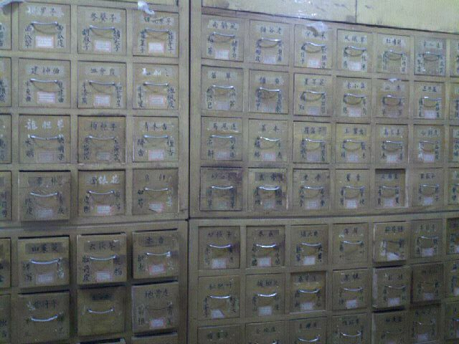
封锁粒度
封锁对象：属性值、属性值集合、元组、关系、索引项、整个索引、整个数据库、物理页、块
封锁粒度大，则并发度低，开销小
封锁粒度小，则并发度高，开销高
理想的情况是只封锁与操作有关的的数据对象，称之为事务的完整性相关域
锁门还是锁抽屉？

Slide 19
封锁粒度与查询性能
select *
from 五道口技工学院
where 性别 = ‘女’
select *
from 五道口技工学院
where 性别 = ‘男’
最佳粒度：行锁
最佳粒度：表锁
系统必须支持多粒度锁，
根据查询范围选择最佳粒度

Slide 20
多粒度封锁中的隐含冲突
表锁
表锁
select *
from 五道口技工学院
where 性别 = ‘男’
alter table 五道口技工学院…
select *
from 五道口技工学院
where 性别 = ‘女’
行锁
表锁
alter table 五道口技工学院…
如何检测冲突？

Slide 21
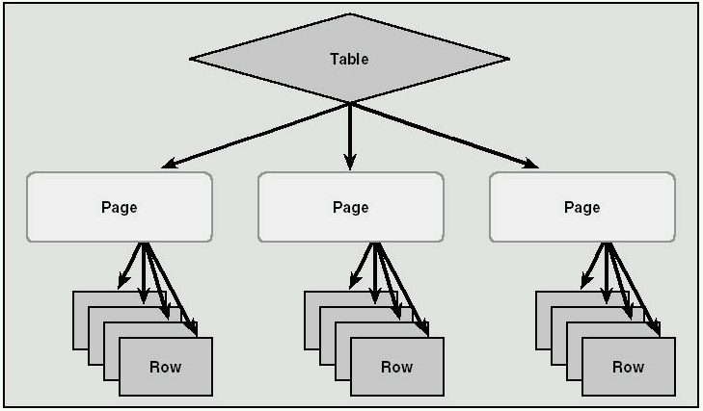
多粒度对象之间存在包含关系
教学楼
T2: lock-x(page1)
教室
T1: lock-s(row1)
座位
直接封锁无法防范包含对象之间的潜在冲突

Slide 22
意向锁
告示条
症结：在分层封锁中，封锁了上层节点就意味着封锁了所有内层节点。如果有事务T1对某元组加了S锁，而事务T2对该元组所在的关系加了X锁，因而隐含地X封锁了该元组，从而造成矛盾
措施：引入意向锁I（Intend）。当为某节点加上I锁，表明其某些内层节点已发生事实上的封锁，防止其它事务再去显式封锁该节点
过程：I锁的实施是从封锁层次的根开始，依次占据路径上的所有节点，直至要真正进行显式封锁的节点的父节点为止

Slide 23
意向锁I的相容性
相容矩阵comp(A,B)
请求锁模式A | 现有锁模式B
 | I | X | S
I | 是 | 否 | 否
X | 否 | 否 | 否
S | 否 | 否 | 是
为什么I锁之间是相容的？

Slide 24
意向锁I的不足之处
lock-I (tableA)
lock-I (tableA)
冲突！
lock-S (pageB)
lock-I (pageB)
it works！
lock-X (rowC)
lock-I (tableA)
lock-I (tableA)
冲突！
lock-S (pageB)
lock-I (pageB)
it sucks !
lock-S (rowC)
I锁告白不明，没有揭示内层锁的类型

Slide 25
更为精细化的意向锁
IS锁：如果对一个数据对象加IS锁，表示它的后裔节点拟（意向）加S锁
IX锁：如果对一个数据对象加IX锁，表示它的后裔节点拟（意向）加X锁
相容矩阵comp(A,B)
请求锁模式A | 现有锁模式B
 | IS | S | IX | X
IS | 是 | 是 | 是 | 否
S | 是 | 是 | 否 | 否
IX | 是 | 否 | 是 | 否
X | 否 | 否 | 否 | 否

Slide 26
共享锁与意向锁
lock-IS (tableA)
lock-IX (tableA)
冲突！
lock-S(pageB)
lock-IX (pageB)
lock-X (rowC)
lock-IS (tableA)
lock-IS (tableA)
河蟹！
lock-S (pageB)
lock-IS (pageB)
lock-S (rowC)

Slide 27

共享与意向排他锁SIX
set transaction isolation level repeatable read
begin tran ‘audit’
select * from bigtable
update bigtable
set col = 0
where keycolumn = 100
在表上持有何种锁？
SIX = S + IX
在表上对表加SIX锁，则表示该事务要读
整个表(S锁)，同时会更新个别元组(IX锁)

Slide 28
意向锁
相容矩阵comp(A,B)
请求锁模式A | 现有锁模式B
 | IS | S | U | IX | SIX | X
IS | 是 | 是 | 是 | 是 | 是 | 否
S | 是 | 是 | 是 | 否 | 否 | 否
U | 是 | 是 | 否 | 否 | 否 | 否
IX | 是 | 否 | 否 | 是 | 否 | 否
SIX | 是 | 否 | 否 | 否 | 否 | 否
X | 否 | 否 | 否 | 否 | 否 | 否

Slide 29
SQL Server中的锁模式
缩写 | 锁模式 | 内部 代码 | 描述
S | 共享锁 | 4 | 允许其他进程读但不允许修改封锁的资源。
X | 排他锁 | 6 | 阻止其他进程修改或读取被封锁的资源
U | 更新锁 | 5 | 阻止其他进程申请更新锁或排他锁。
IS | 意向共享锁 | 7 | 表示资源的一部分被施加了共享锁。它只能用于表级或页级。
IU | 意向更新锁 | 8 | 表示资源的一部分被施加了更新锁。它只能用于表级或页级。
IX | 意向排他锁 | 9 | 表示资源的一部分被施加了排他锁。它只能用于表级或页级。
SIX | 共享与意向排他锁 | 11 | 表示资源被施加了共享锁，并且资源的一部分（页或者行）被施加了排他锁。
Sch-S | 模式稳定锁 | 2 | 表示引用该表的查询正在被编译。
Sch-M | 模式修改锁 | 3 | 表示该表的结构正在被改变。
BU | 批量更新锁 | 13 | 当往表中批量复制数据，并且指定了TABLOCK选项时使用批量更新锁。

Slide 30
SQL Server中的模式锁
模式修改锁（Sch-M锁）
执行表的DDL操作时使用模式修改锁
模式稳定锁（Sch-S锁）
当编译查询时，使用模式稳定锁。模式稳定锁不阻塞任何事务锁，包括排它(X)锁。因此在编译查询时，其它事务都能继续运行，但不能在表上执行DDL操作
除了Sch-M锁模式之外，Sch-S锁与所有其它锁模式相容，而Sch-M 锁与所有锁模式都不相容

Slide 31
SQL Server中的大容量更新锁
BU锁，Bulk update lock
当使用bulk insert命令或bcp工具将数据大容量复制到表，且指定了TABLOCK提示或者使用sp_tableoption设置了table lock on bulk表选项时，将使用大容量更新锁
大容量更新锁允许多个进程将数据并行地大容量复制到同一表，同时防止其它不进行大容量复制数据的进程访问该表。

Slide 32
码范围锁
select * from R where A >=10 and A <=20
如何防止幻像？
如何防止其他事务往区间[10, 20]插入数据？
如何找到这样一个区间？
表本身是无序的集合，只能用整个表覆盖这个区间，也即需要申请表级锁，并发度极低
思考：数据库中什么对象是有序的？

Slide 33
码范围锁
码范围锁定原理解决了幻像读并发问题
码范围锁通过覆盖索引行和索引行之间的范围来工作，因为第二个事务在该范围内进行任何行插入、更新或删除操作时均需要修改索引，而码范围锁覆盖了索引项，所以在第一个事务完成之前会阻塞第二个事务的进行
召唤神龙：
索引 + serializable

Slide 34
码范围锁模式
码范围锁包括范围组件和行组件，前者表示保护两个连续索引项之间的范围的锁模式(RangeT) ，后者表示保护索引项的锁模式(K) ，这两部分用下划线 (_) 连接，如 RangeT_K
范围 | 行 | 模式 | 描述
RangeS | S | RangeS_S | 共享范围，共享资源锁；可串行范围扫描
RangeS | U | RangeS_U | 共享范围，更新资源锁；可串行更新扫描
RangeI | NULL | RangeI_N | 插入范围，空资源锁； 用于在索引中插入新码之前测试范围
RangeX | X | RangeX_X | 排它范围，排它资源锁；用于更新范围中的码

Slide 35
码范围锁模式兼容性矩阵
 | 现有的授权模式
请求模式 | S | U | X | RangeS_S | RangeS_U | RangeI_N | RangeX_X
共享 (S) | 是 | 是 | 否 | 是 | 是 | 是 | 否
更新 (U) | 是 | 否 | 否 | 是 | 否 | 是 | 否
排它 (X) | 否 | 否 | 否 | 否 | 否 | 是 | 否
RangeS_S | 是 | 是 | 否 | 是 | 是 | 否 | 否
RangeS_U | 是 | 否 | 否 | 是 | 否 | 否 | 否
RangeI_N | 是 | 是 | 是 | 否 | 否 | 是 | 否
RangeX_X | 否 | 否 | 否 | 否 | 否 | 否 | 否

Slide 36
sysindexes
id
indid=1
root
Adam
…
Ebron
Adam
Ebron
Carl
Gabriel
…
…
Adam
…
Carl
…
Ebron
…
Gabriel
…
Adrian
…
Carlos
…
Edward
…
Hall
…
Bart
…
Dale
…
Ellis
…
Jones
…
Ben
…
Dallas
…
Elton
…
Martin
…
Bing
…
Donovan
…
elvis
…
Smith
…
Byron
…
Duluth
…
Frazer
…
White
…
…
…
…
…
…
…
…
…

Slide 37
码范围锁：范围扫描查询
select *
from employees
where last_name between 'Delaney' and 'DuLaney'
如果Dallas, Donovan和Duluth是叶级的顺序索引码,前两个码将获得码范围锁RangeS_S。码范围锁防止任何向以这两个码结束的区间插入数据。没有大于Dallas并且小于等于Donovan的元组可以插入，也没有大于Donovan并且小于等于Duluth的元组可以插入。
能插入’Dashagua’吗

Slide 38
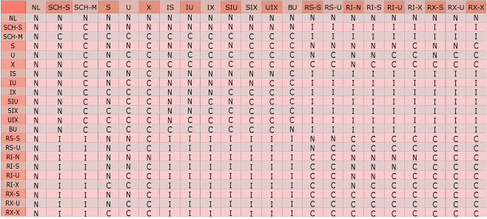
锁之全家福

Slide 39

闩锁
lock：保护逻辑对象
latch：保护内存页
页中一行数据
页头 | m_slotCnt =1 | m_freedata=111
 | (1, 100)
T1插入新的一行，但尚未更新页头
页头 | m_slotCnt =1 | m_freedata=111
 | (1, 100) | (2, 200)
T2同时读入页头，插入新的一行，更新页头，T1的插入丢失
页头 | m_slotCnt =2 | m_freedata=126
 | (1, 100) | (3, 300)
使用序列号做聚簇索引码的问题

Slide 40
显示锁信息
使用sp_lock或者查询sys.dm_tran_locks视图
CREATE VIEW DBlocks AS
SELECT request_session_id as spid,
db_name(resource_database_id) as dbname,
CASE WHEN resource_type = 'OBJECT'
THEN object_name(resource_associated_entity_id)
WHEN resource_associated_entity_id = 0
THEN 'n/a'
ELSE object_name(p.object_id) END as entity_name,
index_id, resource_type as resource,
resource_description as description, request_mode as mode,
request_status as status
FROM sys.dm_tran_locks t LEFT JOIN sys.partitions p
ON p.hobt_id = t.resource_associated_entity_id
WHERE resource_database_id = db_id()

Slide 41
显示锁信息
USE student
SET TRANSACTION ISOLATION LEVEL REPEATABLE READ
BEGIN TRAN
SELECT *
FROM S
WHERE AGE > 20
SELECT *
FROM Dblocks
WHERE spid= @@spid
AND entity_name = ‘S’
COMMIT TRAN

Slide 42
显示锁信息
------------------隔离性级别为READ COMMITTED的查询---------------
USE student
SET TRANSACTION ISOLATION LEVEL READ COMMITTED
BEGIN TRAN
SELECT *
FROM S
WHERE AGE > 20
EXEC sp_lock @@spid
COMMIT TRAN
sp_lock的输出结果
spid | Database | ObjId | IndId | Type | Resource | Mode | Status
-------------------------------------------------------------------------------------------------------
51 | student | 0 | 0 | DB |  | S | GRANT

Slide 43
显示锁信息
--------------------------隔离性级别为REPEATABLE READ的查询----------------------------
USE student
SET TRANSACTION ISOLATION LEVEL REPEATABLE READ
BEGIN TRAN
SELECT *
FROM S
WHERE AGE > 20
EXEC sp_lock @@spid
COMMIT TRAN
sp_lock的输出结果
spid | Database | ObjId | IndId | Type | Resource | Mode | Status
----------------------------------------------------------------------------------------------------------------------------------
51 | student | 0 | 0 | DB |  | S | GRANT
51 | student | 2025058250 | 2 | PAG | 1:31 | IS | GRANT
51 | student | 2025058250 | 1 | PAG | 1:30 | IS | GRANT
51 | student | 2025058250 | 1 | KEY | (930085dfee46) | S | GRANT
51 | student | 2025058250 | 0 | TAB |  | IS | GRANT
51 | student | 2025058250 | 2 | KEY | (a8007c139223) | S | GRANT
51 | student | 2025058250 | 2 | KEY | (ab008cdbe580) | S | GRANT
51 | student | 2025058250 | 1 | KEY | (930022f0d614) | S | GRANT

Slide 44
显示锁信息
----------------------------隔离性级别为SERIALIZABLE的查询---------------------------------
USE student
SET TRANSACTION ISOLATION LEVEL SERIALIZABLE
BEGIN TRAN
SELECT *
FROM S
WHERE AGE > 20
EXEC sp_lock @@spid
COMMIT TRAN
sp_lock的输出结果
spid | Database | ObjId | IndId | Type | Resource | Mode | Status
---------------------------------------------------------------------------------------------------------------
51 | student | 0 | 0 | DB |  | S | GRANT
51 | student | 2025058250 | 2 | PAG | 1:31 | IS | GRANT
51 | student | 2025058250 | 1 | PAG | 1:30 | IS | GRANT
51 | student | 2025058250 | 1 | KEY | (930085dfee46) | S | GRANT
51 | student | 2025058250 | 0 | TAB |  | IS | GRANT
51 | student | 2025058250 | 2 | KEY | (a8007c139223) | RangeS-S | GRANT
51 | student | 2025058250 | 2 | KEY | (ab008cdbe580) | RangeS-S | GRANT
51 | student | 2025058250 | 2 | KEY | (ffffffffffff) | RangeS-S | GRANT
51 | student | 2025058250 | 1 | KEY | (930022f0d614) | S | GRANT

Slide 45
显示锁信息
------------------------------隔离性级别为READ COMMITTED的更新-----------------------------
USE student
SET TRANSACTION ISOLATION LEVEL READ COMMITTED
BEGIN TRAN
UPDATE S
SET SEX = 0
WHERE AGE > 20
EXEC sp_lock @@spid
ROLLBACK TRAN
sp_lock的输出结果
spid | Database | ObjId | IndId | Type | Resource | Mode | Status
------------------------------------------------------------------------------------------------------------------------------
52 | student | 0 | 0 | DB |  | S | GRANT
52 | student | 2025058250 | 1 | PAG | 1:30 | IX | GRANT
52 | student | 2025058250 | 1 | KEY | (930085dfee46) | X | GRANT
52 | student | 2025058250 | 0 | TAB |  | IX | GRANT
52 | student | 2025058250 | 1 | KEY | (930022f0d614) | X | GRANT

Slide 46
显示锁信息
--------------------------------------创建表--------------------------------
USE student
SET TRANSACTION ISOLATION LEVEL READ COMMITTED
BEGIN TRAN
SELECT *
INTO OldS
FROM S
WHERE AGE > 20
EXEC sp_lock2 @@spid
COMMIT TRAN
54 | student | 0 | 0 | EXT | 1:112 | X | GRANT
54 | student | 0 | 0 | PAG | 1:127 | X | GRANT
54 | student | 0 | 0 | PAG | 1:124 | X | GRANT
54 | student | 0 | 0 | PAG | 1:125 | X | GRANT
54 | student | 0 | 0 | PAG | 1:122 | X | GRANT
54 | student | 0 | 0 | PAG | 1:123 | X | GRANT
54 | student | 0 | 0 | PAG | 1:120 | X | GRANT
54 | student | 0 | 0 | PAG | 1:121 | X | GRANT
54 | student | 2041058307 | 0 | TAB |  | Sch-M | GRANT

Slide 47
显示锁信息
----------------------------------------------行锁--------------------------------------------------
USE student
SET TRANSACTION ISOLATION LEVEL READ COMMITTED
BEGIN TRAN
UPDATE OldS
SET SNAME = '王非'
WHERE S# = 's1'
EXEC sp_lock @@spid
COMMIT TRAN
sp_lock的输出结果
spid | Database | ObjId | IndId | Type | Resource | Mode | Status
-----------------------------------------------------------------------------------------------------------------------------
52 | student | 0 | 0 | DB |  | S | GRANT
52 | student | 2073058421 | 0 | PAG | 1:96 | IX | GRANT
52 | student | 2073058421 | 0 | RID | 1:96:0 | X | GRANT
52 | student | 2073058421 | 0 | TAB |  | IX | GRANT

Slide 48
锁的实现
锁管理器
事务向锁管理器发送封锁的申请和释放请求
锁管理器维护一个锁表记录锁的授予情况和处于等待状态的封锁请求
锁表
锁表一般作为内存中的hash表，按被封锁对象的名字建立索引

Slide 49
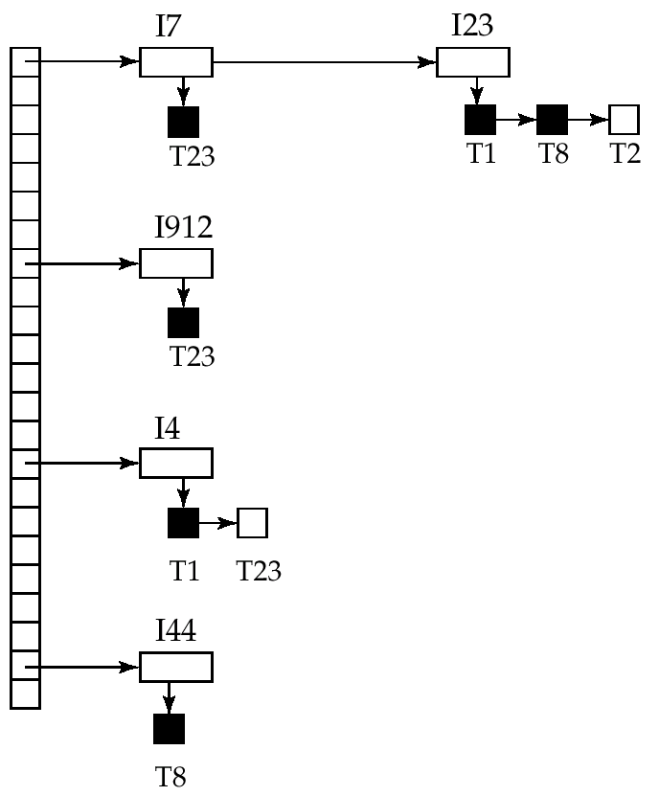
锁表结构
黑矩形表示已被授予的锁，白色表示等待的封锁请求
锁表同时记录锁的类型
新的封锁请求加到对应请求队列的末尾，当封锁请求与前面的锁相容时被批准
释放封锁时请求从队列中删除并检查后续请求是否满足
如果事务放弃，所有授予的和等待的锁请求都被删除
为提高效率，锁管理器会记录每个事务持有锁的情况

Slide 50
锁升级
Concurrency cost
Locking cost
Cost
Row
Page
Table
行锁代价高、并发度高
表锁代价低、并发度低

Slide 51
锁升级
锁升级是将众多细粒度锁转换为较少的粗粒度的锁的过程，以削减系统开销
当事务超过它的升级极限时，系统自动将行锁和页锁升级为表锁
例如，当事务从表中请求行时，系统获取相应行上的锁，并在包含这些行的页和表上放置意向锁。当事务控制的锁数量超过其极限时，系统将表上的意向锁更改为更强的锁（如将IX锁更改为X锁），释放事务持有的所有页级锁和行级锁，从而削减锁的开销

Slide 52
各种操作下的锁授予
ClusterOrders：基于OrderID的聚簇表
在ClusterOrders的ShipName上建有非聚簇索引
HeapOrders：堆表
在HeapOrders的EmployeeID上建有非聚簇索引

Slide 53
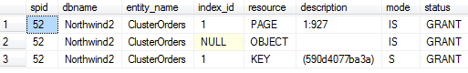
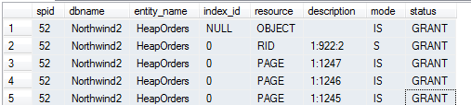
各种操作下的锁授予
select *
from ClusterOrders
where OrderID = 10250
select *
from HeapOrders
where OrderID = 10250

Slide 54
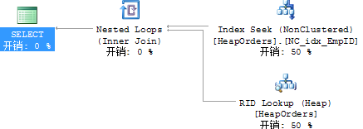
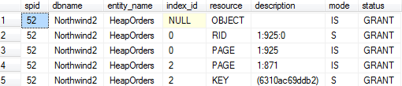
各种操作下的锁授予
select *
from HeapOrders
where EmploeeID = 5

Slide 55
阻塞
create table T1 (id int ,col1 char(10))
create table T2 (id int ,col2 char(10))
insert into T1 values ( 101,'A'),(102,'B'),(103,'C')
insert into T2 values ( 201,'A'),(202,'B'),(203,'C')
begin tran
update T1
set col1 = 'a'
where id = 101
begin tran
update T1
set col1 = 'a'
where id = 103
懵圈：我居然被阻塞了！？

Slide 56
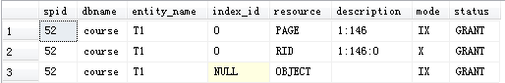
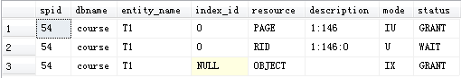
阻塞探源：谁动了我的奶酪？
SELECT *
FROM Dblocks
WHERE spid= 52
AND entity_name = 'T1'
SELECT *
FROM Dblocks
WHERE spid= 54
AND entity_name = 'T1'

Slide 57
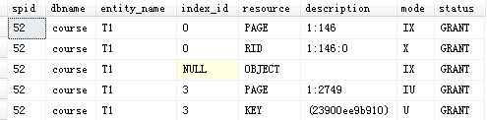
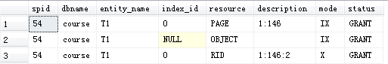
索引大法好：提高并行
create index idx_T1_id on T1(id)
井水不犯河水

Slide 58
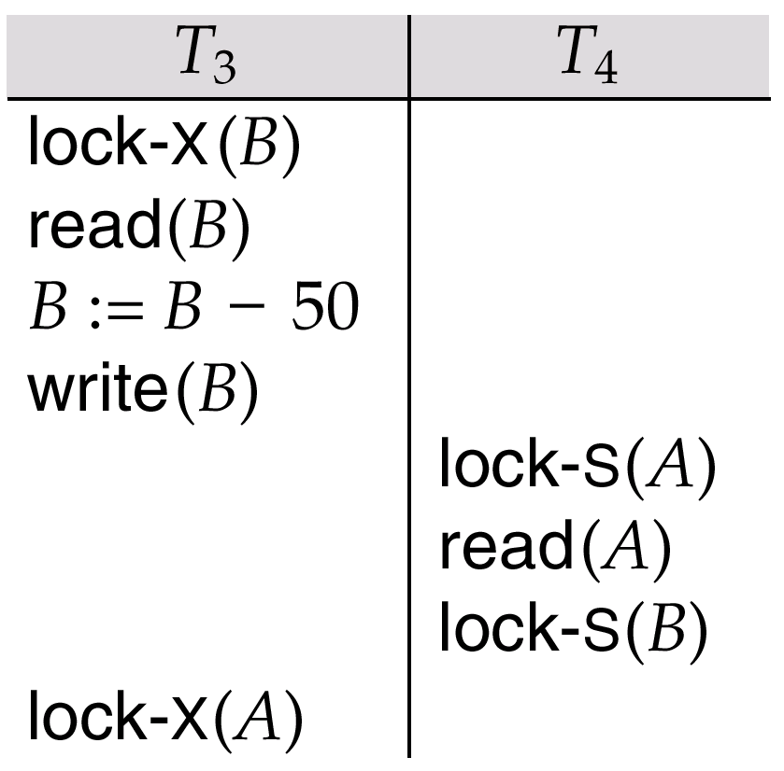
死锁(Deadlock)
两个事务都封锁了一些数据对象，并相互等待对方释放另一些数据对象以便对其封锁，结果两个事务都不能结束，则发生死锁

Slide 59
死锁发生的条件
①互斥条件：事务请求对资源的独占控制
②占有等待条件：事务已持有一定资源，又去申请并等待其它资源
③非抢占条件：直到资源被持有它的事务释放之前，不可能将该资源强制从持有它的事务夺去
④循环等待条件：存在事务相互等待的等待圈
定理：在条件① ② ③成立的前提下，条件④是死锁存在的充分必要条件

Slide 60
死锁
T2
T1
T3

Slide 61
循环死锁示例
连接一 | 连接二
BEGIN TRAN UPDATE S SET SNAME= '张三' WHERE S#= ' S1'
 | BEGIN TRAN UPDATE C SET CNAME= '数据库基础' WHERE C#= ' c1'
UPDATE C SET CNAME= ‘数据库教程' WHERE C#= 'c1' COMMIT TRAN
 | UPDATE S SET SNAME= '李四' WHERE S#= ' S1' COMMIT TRAN
谁会收到1205？

Slide 62

转换死锁示例
SET TRANSACTION ISOLATION LEVEL REPEATABLE READ BEGIN TRAN SELECT * FROM S WHERE S# = 'S1' WAITFOR DELAY '00:00:10' UPDATE S SET SNAME= '张三' WHERE S# = 'S1' COMMIT TRAN
调整事务的隔离性级别
强制SQL Server使用更新锁
SELECT * FROM S (UPDLOCK)

Slide 63
因缺少索引而导致死锁
begin tran
update T1
set col1 = 'a'
where id = 101
begin tran
update T2
set col2 = 'a'
where id = 201
select col2
from T2
where id = 203
select col1
from T1
where id = 103

Slide 64
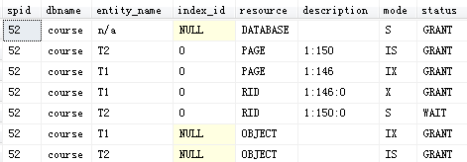
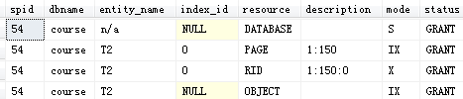
因缺少索引而导致死锁

Slide 65
预防死锁
预先占据所需的全部资源，要么一次全部封锁要么全不封锁
缺点：难于预知需要封锁哪些数据并且数据使用率低
所有资源预先排序，事务按规定顺序封锁数据
T: R2, R3; T2: R1, R3; T3: R1, R2
T1: lock(R2), lock(R3), ………………..unlock(R2), unlock(R3),
T2: lock(R1), unlock(R1), wait,…...........................………… lock(R3),
T3: wait…………………… , lock(R1)…wait………., lock(R2)
死锁：T1持有R1，申请R2；T2持有R2，申请R1

Slide 66
预防死锁
使用抢占与事务回滚
wait-die：如果T1等待T2，仅当T1的时间戳小于T2时，允许T1等待，否则回滚T1。
wound-wait：如果T1等待T2，仅当T1的时间戳大于T2时，允许T1等待，否则回滚T2
老人
青年
青年
老人
老人
青年
青年
老人

Slide 67
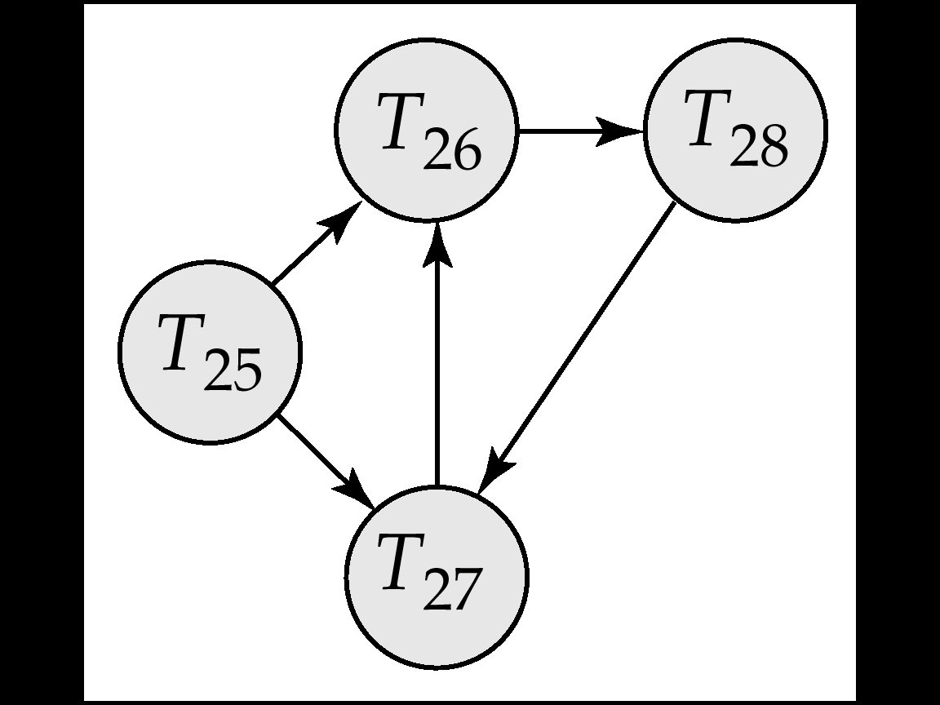
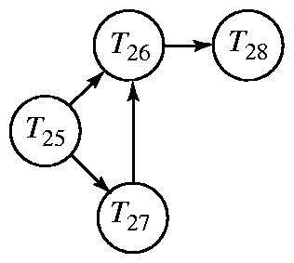
死锁检测和恢复
超时法
如果等待封锁的时间超过限时，则撤消该事务
等待图法
LOCK_MONITOR

Slide 68
活锁(live lock)
可能存在某个事务永远处于等待状态，得不到执行，称之为活锁（饿死）
T2持有对R的S锁，T1申请对R的X锁，则T1必须等待T2释放S锁；若在T2完成之前有T3申请对R的S锁，则可以获得授权封锁，于是T1必须等待T2、T3释放S锁
避免活锁的策略是遵从“先来先服务”的原则，按请求封锁的顺序对各事务排队
当事务Ti对数据项R加M型锁时，获得封锁的条件是
不存在在R上持有与M型锁冲突的锁的其他事务
不存在等待对R加锁且先于Ti申请加锁的事务

Slide 69
应用锁：:锁定应用程序资源
sp_getapplock 资源名, 锁模式, 锁拥有者
sp_releaseapplock 资源名, 锁拥有者
资源名称经过内部哈希计算后成为可以存储在 SQL Server锁管理器中的值
锁模式为下列值之一：Shared、Update、Exclusive、IntentExclusive、IntentShared
锁拥有者可以是Transaction(默认值)或Session。当取Transaction时，则必须从事务内执行sp_getapplock

Slide 70
应用锁
EXEC sp_getapplock ' factorial ', 'Exclusive', 'session'
EXEC factorial 5
EXEC sp_releaseapplock ' factorial ', 'session'

Slide 71
使用绑定连接
绑定连接允许两个或多个连接共享同一个事务和锁定。绑定连接可以对同一个数据进行操作，而不会有锁定冲突
sp_getbindtoken
返回事务的唯一标识符，将其作为绑定令牌
sp_bindsession
绑定与同一 SQL Server 实例中的其它事务的连接

Slide 72
使用绑定连接
DECLARE @token varchar(255)
BEGIN TRAN
EXEC sp_getbindtoken @token OUTPUT
SELECT @token
GO
update SC
set GRADE = 90
rollback tran
EXEC sp_bindsession
'U_ZBFUg8E1?5LBPbHebIL]5----]CM--'
GO
select *
from SC
rollback tran

Slide 73
锁定提示
select … from table_name [with (lock hint)]
holdlock
updlock
xlock
tablock
paglock
tablockx
rowlock
readuncommitted
readcommitted
repeatableread
serializable
readcommittedlock
nolock
readpast

Slide 74
基于时间戳的协议
时间戳
每个事务T_{i}进入系统被分配一个时间戳TS(T_{i})
如果T_{j}晚于T_{i}进入系统， TS(T_{i}) <TS(T_{j})
回滚的事务重新启动，分配新的时间戳
时间戳顺序决定了串行化顺序，回滚违反发出串行性操作的事务
每个数据项Q有两个时间戳与之联系
WT(Q)：执行write(Q)的事务中最大的时间戳
RT(Q)：执行read(Q)的事务中最大的时间戳

Slide 75
基于时间戳的协议
可能的脏读
提交位C(R)：拥有R上写时间戳的事务是否提交
跳过的写
Thomas写规则：写操作在更晚的写操作已经发生时可以跳过

Slide 76
假定事务T_{i}发出read(Q)
过晚的读：如果TS(T_{i}) < WT(Q)，则T_{i}需读入的值已经被覆盖，read操作被拒绝，回滚T_{i}
正常的读：如果TS(T_{i}) ≥ WT(Q)，若C(Q)为真则执行read操作，RT(Q)＝max(RT(Q), TS(T_{i}))，若为假则推迟到C(Q)为真或写Q的事务中止

Slide 77
假定事务T_{i}发出write(Q)
过晚的写：如果TS(T_{i}) < RT (Q)，则T_{i}产生的Q值是先前所需要的值，write操作被拒绝，回滚T_{i}
正常的写：TS(T_{i}) > RT (Q)，并且TS(T_{i}) > WT(Q)，执行write操作，WT(Q)＝TS(T_{i})
忽略的写：TS(T_{i}) > RT (Q)，但是TS(T_{i}) < WT(Q)，跳过write操作

Slide 78
基于时间戳的协议
200 | 150 | 175 | RT=0 WT=0 | RT=0 WT=0 | RT=0 WT=0
 |  |  |  | RT=200
 |  |  | RT=150
 |  |  |  |  | RT=175
 |  |  |  | WT=200
 |  |  | WT=200
 | 中止

Slide 79
有效性检查协议
读阶段
事务Ti在这一阶段中执行。各数据项值被读入并保存在Ti的局部变量中。所有write操作都是对局部临时变量进行的，并不对数据库进行真正的更新
有效性检查阶段
Ti进行有效性检查，通过与其他事务的读写集合进行比较，来判定是否可以将write操作所更新的临时局部变量值拷入数据库而不违反可串行性
写阶段
若Ti已通过有效性检查（第二步），则系统进行实际的数据库更新，否则，事务Ti回滚

Slide 80
有效性检查协议
每个事务T_{i}有3个时间戳与之联系
Start(T_{i})：T_{i} 开始执行的时间
Validation(T_{i})：T_{i} 进入其有效性检查阶段的时间
Finish(T_{i})：T_{i} 完成其写阶段的时间
令TS(T_{i}) ＝ Validation(T_{i})，等价的串行顺序与有效性确认时间戳一致

Slide 81
违反串行性的情况
T读X
U写X
U开始
U已确认
T开始
T正在确认
if finish(U) > start(T) then RS(T) ∩ WS(U) = Φ

Slide 82
违反串行性的情况
T写X
U写X
U已确认
T正在确认
U完成
if finish(U) > validation(T) then WS(T) ∩ WS(U) = Φ

Slide 83
有效性检查协议
S _{T1} V _{T1} S _{T2} V _{T2} F _{T1} S _{T3} F _{T2} V _{T3} F _{T3}
T₁ T₂ T₃
确认T2：在T1完成写入之前开始，可能先于T1的写入进行读写，需要判断T1的写集合与T2读集合的相交性，同时判断T1的写集合与T2的写集合的相交性
确认T3：在T1完成写入之后开始，不需要判定T3和T1的相交性；在T2完成写入之前开始，需要判断T2的写集合与T3读集合的相交性；T2在T3确认前完成，不需要判定T3的写集合和T2的写集合的相交性

Slide 84
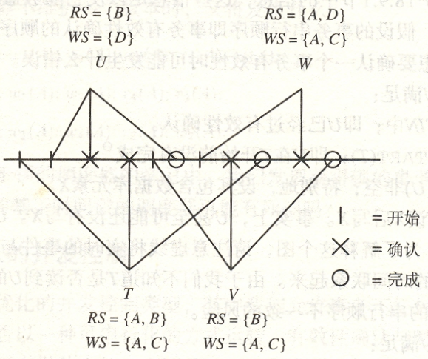
有效性检查协议
WS={D,E}

Slide 85
有效性检查协议
U的有效性确认
没有其他确认事务，U确认成功，写入D
T的有效性确认
T确认时，U已确认但尚未执行，检查两者集合不相交， T确认成功，写入A，C
V的有效性确认
确认V时，U已完成，T已确认但尚未执行，V在U完成前开始，检查集合，V确认成功，写入D，E

Slide 86
有效性检查协议
W的有效性确认
确认W时，U在W开始前已完成，T在W确认前完成但未在W开始前完成，检查集合，W确认失败

